Slide 1
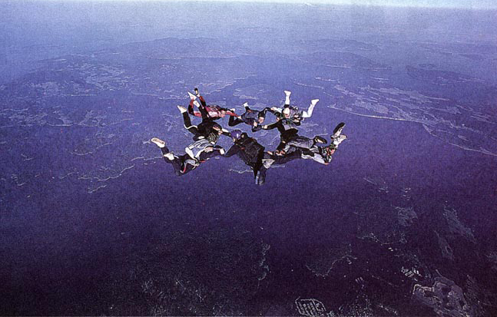
§3 相互作用
3.3 牛顿第三定律
(Newton’s third law)

Slide 2
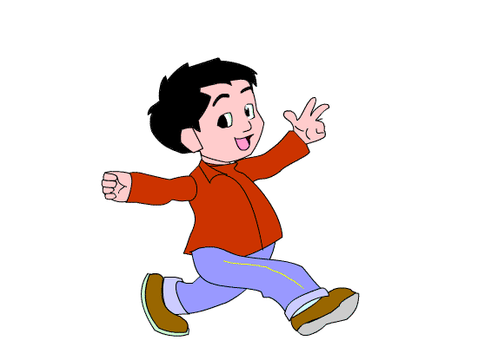
***
1、作用力&反作用力 (action & reaction)
定义：物体间相互作用的一对力
说明：
相互性
同时性
性质相同
同一性
Think about
N
f
mg

Slide 3
***
2、牛顿第三定律 (Newton’s third law)
两物体间的作用力和反作用力大小等，方向反，作用在一条直线上。
方向相反
***
3、相互作用力 vs 平衡力
 |  | 相互作用力 | 平衡力
相同点
大小等、方向反（共线）
性质
同性质
无要求
不同点
对象
不同
相同
时间
同时性
无要求
效果
不能抵消
可抵消

Slide 4
【例1】下列说法正确的是（ ） A. 以卵击石，鸡蛋“粉身碎骨”，但石头却“安然无恙”，
是因为鸡蛋对石头的力小于石头对鸡蛋的力 B. 马拉车前进，马对车的拉力大小等于车对马的拉力大小 C. 物体间作用力在先的是作用力，在后的是反作用力 D. 人压弹簧时“人弱它就强”，说明人与弹簧间相互作用力
不等大
B
【例2】粗糙水平地面上有一只木箱，现用一水平力拉木箱匀速前进，则（ ） A. 拉力与地面对木箱的摩擦力是一对相互作用力
B. 木箱对地面的压力与地面对木箱的支持力是一对平衡力 C.木箱对地面压力与地面对木箱的支持力是一对相互作用力
D. 木箱对地面压力与木箱受到的重力是一对平衡力
C

Slide 5
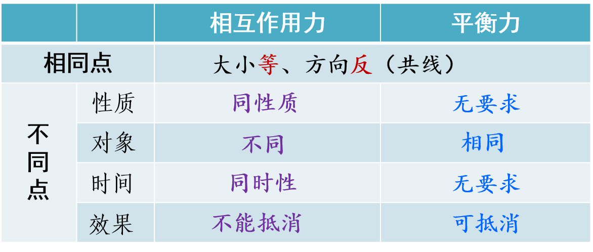
§3 相互作用
§3.3 牛顿第三定律
1、作用力&反作用力 (action & reaction)
定义：物体间相互作用的一对力
说明：
相互性
性质相同
同时性
同一性
2、牛顿第三定律 (Newton’s third law)
方向相反
3、相互作用力 vs 平衡力

